Slide 1
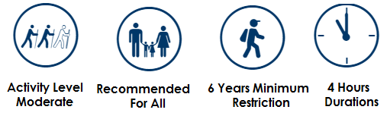
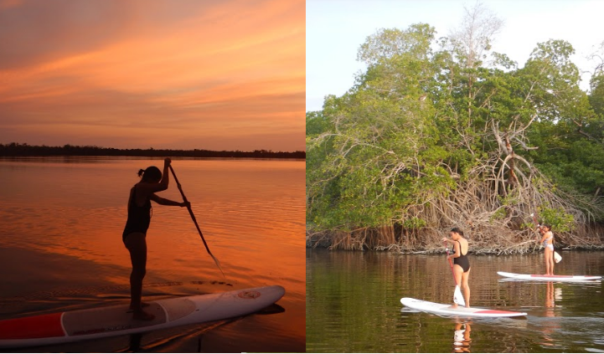
KAYAK OR PADDLE THROUGH THE MANGROVE
TOUR DESCRIPTION
Manialtepec lagoon is just a few minutes’ drive for Puerto Escondido, it’s a natural sanctuary where we will enjoy its magnificent views and beautiful wild life while we paddle.
Since there is no engine noise, we will be able to enjoy the singing of wild birds and a beautiful fresh sunrise or sunset.
We will be paddling through magical peaceful places filled up with tranquility.
Schedules:
Departure: 8:00 AM or 4:00 PM
Return: 12:00 PM or 8:00 PM
Includes:
Land transportation Kayak or Paddle Board Traveler insurance Hydrating Beverage
Tour Guide
Price
$950. °° per Person
What to bring?
Bathing Suit Sunscreen
Sandals Hat
Towel

Slide 2

KAYAK / PADDLE POR EL MANGLE
DESCRIPCION DEL TOUR
La Laguna de Manialtepec se encuentra a escasos minutos de Puerto Escondido, es un santuario de vida silvestre en donde disfrutaremos de su naturaleza y fauna mientras remamos.
Gracias al recorrido sin motores, se puede escuchar y disfrutar el cantico de las aves, mientras disfrutas de un fresco amanecer.
Horario
Salida: 8:00 AM / 4:00 PM
Retorno: 12:00 PM / 8:00 PM
Incluye:
Transportación Terrestre kayak / Paddle Guía de Turistas Aguas Hidratantes Seguro de Viajero
Precio
$950 °° Por Persona
Recomendaciones
Traje de Baño
Sandalias
Toalla
Bloqueador

